Slide 1
НИКОНОВСКИЕ ЧТЕНИЯ 2025
Экономический факультет МГУ им. М.В. Ломоносова
ВИАПИ им. А.А. Никонова
ВОЛЬНОЕ ЭКОНОМИЧЕСКОЕ ОБЩЕСТВО РОССИИ
Международная научно-практическая конференция
Аграрная экономика и политика: тренды развития и стратегия на будущее
Тема: Особенности аграрной политики отдельных зарубежных стран и их влияние на мировые рынки
Пшихачев С.М.
2025

Slide 2
Два британских экономиста Джон Кей и Мервин Кинг в своей новой книге «Радикальная неопределенность. Принятие решений за пределами цифр» приводят выдержку из работы Стэнли Джевонса «Угольный вопрос» (1865 г.), который утверждал, что «равнины Северной Америки и России – наши кукурузные поля; Чикаго и Одесса – наши зернохранилища; Канада и Балтика – наши леса; Австралия содержит наши овечьи фермы, а в Аргентине и на западных прериях Северной Америки – находятся наши стада быков… индусы и китайцы выращивают для нас чай, а наши кофейные, сахарные и пряные плантации – все в Индиях. Испания и Франция – наши виноградники, а Средиземноморье – наш фруктовый сад».
[Джон Кей и Мервин Кинг «Радикальная неопределенность. Принятие решений за пределами цифр». Ереван Fortis Press. 2025, С. 509. John Kay and Mervin King. Radical Uncertainty. Decision-making for an unknowable future. New York. The Bridge Street Press. 2020]

Slide 3
В глобальной картине МАЭ и МАР произошли заметные структурные изменения. За два десятилетия производство аграрной продукции и потребление продуктов питания увеличились на 58%. Экспорт и импорт выросли на 105% во всем мире (сравн. 2021-2023 гг. и 2001-2003 гг.). Основной тренд - растущее значение стран с развивающейся экономикой как производителей, так и потребителей сельхоз. продукций и их переработки, чему способствовали рост населения, увеличение располагаемых доходов и технический прогресс, что привело к смещению акцентов на международных рынках.
OECD/FAO (2025), OECD-FAO Agricultural Outlook 2025-2034, Paris and Rome, https://doi.org/10.1787/601276cd-en
OECD/FAO (2024), OECD-FAO Agricultural Outlook 2024-2033, Paris and Rome, https://doi.org/10.1787/4c5d2cfb-en

Slide 4
Четкое смещение центра на Восток. Страны ОЭСР стали свидетелями наиболее резкого сокращения долей потребления на мировом рынке молочных продуктов, растительного масла и мяса, причем Китай, Индия и остальная часть Азии внесли наибольший вклад в эти изменения. Доля стран ОЭСР в мировом потреблении молочных продуктов снизилась с 36% до 26%. Индия в значительной степени обеспечила этот сдвиг, увеличив свою долю рынка на 11 п. п.. По растительному маслу приращение по Китаю, который увеличил свою долю на 8 п. п. По мясу все регионы, за исключением группы ОЭСР, продемонстрировали умеренный рост долей рынка. В использовании зерновых и белковых шротов в качестве кормов резко сократилась доля ОЭСР — на 17 и 20 п.п. соответственно. В обоих случаях Китай внес наибольший вклад в этот сдвиг, увеличив свои доли в потреблении зерновых и белковой муки на 9 и 11 п.п. соответственно.
OECD/FAO (2025), OECD-FAO Agricultural Outlook 2025-2034, Paris and Rome, https://doi.org/10.1787/601276cd-en
OECD/FAO (2024), OECD-FAO Agricultural Outlook 2024-2033, Paris and Rome, https://doi.org/10.1787/4c5d2cfb-en

Slide 5
Китай №1 - в рамках 14-й Пятилетки – 2021-2025 гг. - аграрная политика укрепления ПБ на фоне достижения верхних границ научно-технологического развития. Переход к устойчивому развитию в рамках концепции двойной циркуляции: 1. Продовольственная безопасность как приоритет: посевные площади зерновых на уровне -117 млн га, сбор зерна на уровне - 650 млн тонн ежегодно.
2. Технологическая модернизация и цифровое сельское хозяйство:
Программа по созданию национальных банков семян и развитию собственной селекции («Битва за семена»), Big Data, IoT, дронов, спутников для точного земледелия. Механизация: Увеличение уровня комплексной механизации до более 75%.
3. Зеленая трансформация и устойчивость: Сокращение использования химических удобрений и пестицидов. Развитие органического сельского хозяйства. Эффективное использование водных ресурсов. Переработка сельскохозяйственных отходов.
4. Интеграция цепочек создания стоимости: Развитие не только производства, но и переработки, логистики, хранения и продажи. Создание современных кластеров по принципу «от поля до прилавка», поддержка сельхоз. кооперативов и агрохолдингов.

Slide 6
Агропродовольственная политика КНР четко предусматривает взаимодействие госкорпораций с частными компаниями-техногигантами. Китайская национальная корпорация по производству зерновых, масел и продуктов питания - COFCO (China National Cereals, Oils and Foodstuffs Corporation) –– по масштабу деятельности охватывает 20% внутреннего рынка зерна и 50% импорта сои; входит в топ – 3 мировых трейдеров сельхозпродукции (наравне с Cargill и ADM); имеет активы более трехсот дочерних компаний, включая COFCO International (Женева) для глобальных сделок; совместные предприятия Noble Group (Сингапур) или Mitsui (Япония). Sinograin – Национальный зерновой резерв, ключевая госкорпорация, хранящая 250 млн. т. зерна Примеры взаимодействия госкорпорации с техногигантами: COFCO + Alibaba - цифровые зерновые биржи; совместная платформа “Cofco Trust" c Alibaba Cloud для онлайн-торговли зерном, позволяет фермерам продавать урожай напрямую государству, минуя перекупщиков; Sinograin + Huawei: Умные зернохранилища, начиненные датчиками IoT и ИИ-анализ для контроля влажности и температуры в хранилищах; Beidahuang + JD.com: устройство технологий точного земледелия и спутникового мониторинга полей и дронов для опрыскивания.

Slide 7
Значимость агропродовольственной политики на обозримую перспективу лишь усиливается. Так, в региональном сопоставлении по многим ключевым позициям КНР значительно превосходит соседей. В сельхоз. прогнозе на декаду лет 2024 – 2033 ОЭСР и ФАО подчеркнуто, что регион сталкивается с множеством разнообразных проблем, включая нехватку воды. В Китае, Корее и Японии ограниченность природных ресурсов обуславливает интенсивное использование биопотенциала и последующие проблемы касательно устойчивости. Ожидается, что к 2033 г. рост добавленной стоимости производства на 5,8% приведет к снижению доли региона в мировом производстве. Китай играет ключевую роль, поскольку ожидается, что к 2033 г. добавит 6,8% к стоимости своего сельскохозяйственного и рыбного производства, а производство в остальной части региона сократится на 1%, в основном из-за снижения производства в Японии и Корее, которое не будет полностью компенсировано ростом в Австралии и Новой Зеландии. [ OECD/FAO (2024), OECD-FAO Agricultural Outlook 2024-2033, Paris and Rome, https://doi.org/10.1787/4c5d2cfb-en С. 64]

Slide 8
Индия, которая по численности населения обошла Китай, но по эффективности агропродовольственного сектора пока отстает от Поднебесной. Тем не менее, впечатляет Белая революция Индии касательно молочного скотоводства, программа Operation Flood (1970– 1996 гг.) превратила Индию из импортера молока в мирового лидера, что весьма актуально для России. Индийская модель кооперативов - AMUL (Anand Milk Union Limited) — это прежде всего деревенские кооперативы - база всей системы Village Dairy Cooperative Societies – VDCS; от 50 до 200 и более хозяйств. Районный уровень - District Unions заняты координацией первичных кооперативов, переработкой, сбытом и логистикой; национальный уровень – National Dairy Development Board – NDDB создал единую систему стандартов и логистики. Данная кооперативная система – прозрачная и демократичная; при коей налажен доступ к льготным кредитам под низкий процент через National Bank for Agriculture and Rural Development (NABARD), ветеринарным услугам, кормам, а также обеспечены налоговые льготы, построены холодильные центры и заводы по переработке молока, создана логистическая сеть – молоковозы забирают молоко у крестьян, а самое главное – это миллионы рабочих мест и борьба с бедностью.

Slide 9
Бразильский рывок, разрешивший им выйти на второе место по экспорту аграрной продукции (при более 8-кратном росте агроэкспорта за два десятилетия). Оптимальное взаимодействие и органичное сочетание интересов бразильцев и китайцев, как в научно-технологическом сотрудничестве университетов и бизнеса, так и в реализации национальных проектов касательно технореволюции; тропической агрономии, улучшения сортов сои и кукурузы адаптированных к саванне (проект Cerrado), совмещения возделывания сельхозрастений, выращивания скота и посадки деревьев на одной земле; логистические прорывы – коридор Arco Norte - порты Santarem и Barcarena, научный проект Embrapa и пр. Иными словами, в рамках БРИКС + в условиях многополярности открываются серьезные возможности в вопросах наращивания мирового продовольственного рынка во благо всем участникам.

Slide 10
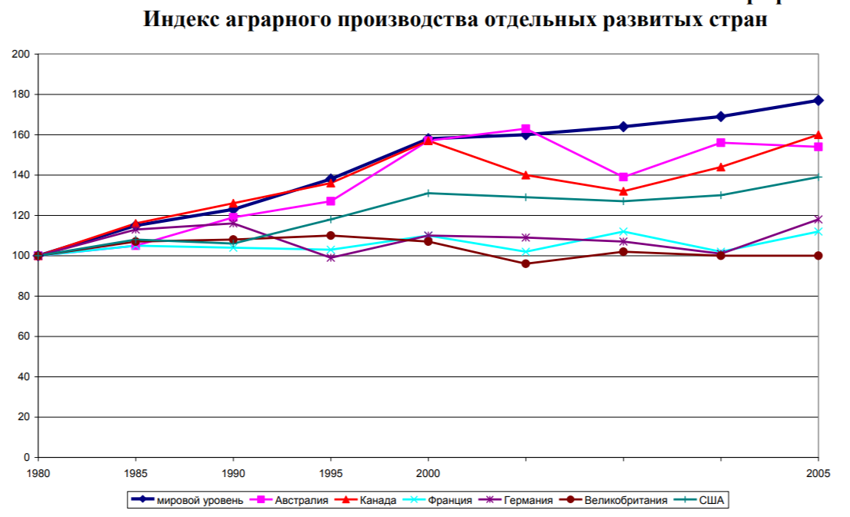

Slide 11
Траектория развитых стран оказалась гораздо ниже среднемирового значения, поскольку общеизвестно, что достигнутый высокий уровень аграрного производства в них – результат продвинутой агротехники, высокой интенсивности производства и в этих условиях гораздо труднее обеспечивать дальнейшее наращивание объемов. Кроме того, политика госрегулирования аграрного сектора с учетом конъюнктуры, а также вывод эродированных посевных площадей из сельхоз. оборота согласно агроэкологическим программам оказывает влияние на динамику. Значимое влияние на мировой объем производства аграрной продукции оказали страны, показанные в графике 2. Эта особенность последней четверти века, дает очевидную картину более резкого подъема индекса аграрного производства в первую очередь Китая и Вьетнама, чуть ниже траектория кривой таких стран как Индия, Бразилия, Индонезия, Пакистан, но в целом имеющих существенный рост по сравнению со среднемировым уровнем, а также других развивающихся стран, так или иначе вовлеченных в процесс, отмеченный в свое время зеленой революцией и коим присущ эффект догоняющего развития.

Slide 12
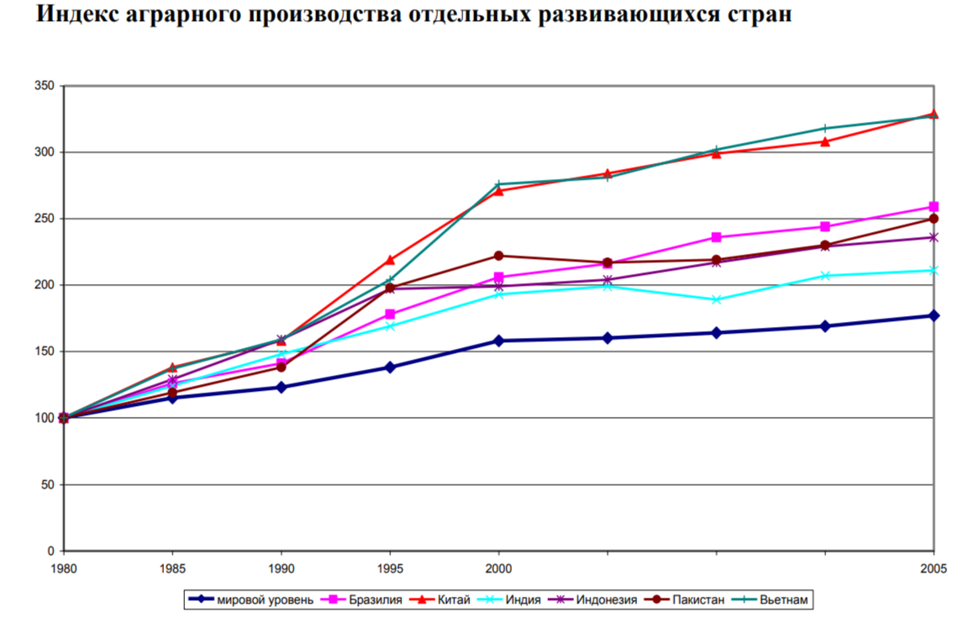

Slide 13
Модернизация агропромышленного производства, ориентирующаяся на освоении ресурсосберегающих технологии, в корне предполагает, как это акцентируется в научных докладах Римскому клубу (Фактор 4 – Эрнст фон Вайцзеккер и Ловинсы; Фактор 5 – Вайцзеккер, Смит Майкл и Харгроуз Карлсон - энергосберегающий тип воспроизводства, освоение принципиально новых технологий генерации, передачи и использования энергии, имея в виду увеличить кратно эффективность использования ресурсов. Приоритетное развитие такого типа воспроизводства, бесспорно, может принести наибольший экономический, социальный, экологический эффект, стать основой новой парадигмы эколого-экономически устойчивого развития сельского хозяйства в рамках национальных и межгосударственных масштабов, являя собой эволюционное продвижение к вектору устойчивого развития, преодоления тем самым дуализма мирового аграрной экономики на фоне крупномасштабных освоении аграрной политики двойной циркуляции. Другими словами, выполнение ЦУР к 2030 г., преодоление бедности, нищеты, обеспечение мировой продовольственной безопасности, а через это сокращение разрыва в уровне развития стран и регионов мира, формирование и активное использование качественно новой парадигмы сельского развития – эти проблемы чрезвычайно органичны и тесно взаимосвязаны между собой. Каким образом современное общество решить их – покажет время! Пример былого сотрудничества с институтом аграрного развития в странах с переходной экономикой им. Лейбница в Галле ФРГ. Институт занимается прикладными исследованиями в следующих областях: агрономия, экономика, социология. В условиях санкционных разворотов теперь следует налаживать активные связи с вузами и НИИ стран ШОС, БРИКС.

Slide 14
Особенностью современного этапа развития, характеризуемого в рамках МАЭ и МАР, является сопряжение интеграционных процессов и фрагментации на фоне усиления радикальной неопределенности. В этой ситуации решение проблем ПБ достижение многофункциональности АПС на глобальном уровне в четкой увязке с реалиями приращения глобальных цепочек добавленной стоимости (ГЦДС) АПК – стержень социально-экономических процессов, происходящих в ядре современного технологического и мирохозяйственного укладов. Более полный учет этих факторов позволит выйти на качественно новые исследования.

Slide 15
Приоритеты современной мировой аграрной экономики и аграрных рынков связаны с обострением борьбы за ресурсы (земля, вода, трудовые ресурсы), а также императивов касательно технологического лидерства. Это происходит на фоне тектонических сдвигов на глобальном уровне и перехода от атлантической к евразийской модели (Китай + Индия + Россия + Ближний Восток + Африка).
Россия в данном контексте является ключевым игроком в мировом рынке продовольственной пшеницы и масличных культур, в обозримой перспективе призвана наращивать высоко технологичность АПК страны и обеспечивать переход к высокоэффективному диверсифицированному производству и агроэкспорту.
Преимуществом РФ следует признать имеющиеся серьезные биоклиматические и экономические резервы агропродовольственной сферы, реальные возможности в отношении сочетания ресурсов с новыми технологиями и новыми возможностями развития логистики БРИКС + наращивания доли России в мировой аграрной экономике, качественно новой глобальной продовольственной системы.

Slide 16
Рассмотрим вкратце примеры межгос взаимосвязей в мировой аграрной экономике и аграрных рынках.
Так, Китай и Бразилия выстроили эффективные взаимосвязи: научные обмены аграрных вузов; Китай активно инвестирует в бразильские агротехнологии (сельхоз генетика, устойчивое земледелие, цифровизация в агропродовольственной сфере. Embrapa - Brazilian Agricultural Research Corporation с Китайской академией. Китайский аграрный университет (CAU) – совместные исследования по соевым культурам. Университет Чжэцзян – проекты по устойчивому земледелию и борьбе с вредителями; Китайская академия сельхознаук (CAAS) – разработка ГМ-семян, адаптированных к бразильским условиям; Университеты Сан-Паулу (USP) и Нанкина - Совместная программа по агробиотехнологиям (редактирование генома сои для повышения урожайности); Исследования в области биотоплива (Бразилия — лидер в производстве этанола из сахарного тростника); Фед университет Висузы (UFV) и Южно-Китайский аграрный университет - Программа обмена студентами в животноводстве (Китай заинтересован в бразильских технологиях откорма КРС). Проект «Soybean Genomics» (Embrapa + CAAS) - Китай финансировал расшифровку генома бразильской сои, чтобы создать более урожайные сорта на предмет усиления конкурентоспособности бразильской сои на китайском рынке (сейчас более 70% импорта сои в КНР – из Бразилии.

Slide 17
Точное земледелие (precision farming) активно развивается в США и Китае, но подходы, уровень внедрения и технологические приоритеты в этих странах различны.
1. США — мировой лидер в этом направлении благодаря крупным фермерским хозяйствам, развитым технологиям и сильному частному сектору.
Ключевые технологии и тренды:
GPS и автономные тракторы – Широко используются для точного посева, внесения удобрений и уборки урожая.
Дроны и спутниковый мониторинг – Контроль состояния посевов, выявление болезней и прогнозирование урожайности.
IoT и датчики почвы – Мониторинг влажности и содержания питательных веществ в реальном времени.
ИИ и анализ больших данных – Платформы управления фермой (John Deere Operations Center, Climate FieldView от Bayer).
Технология переменного нормирования (VRT) – Оптимизация расхода воды, удобрений и пестицидов.
Роботы и автономная техника – Роботы для сбора урожая (Agrobot) и беспилотные тракторы.
Факторы внедрения: - Крупные размеры ферм (в среднем ~445 акров) делают инвестиции в технологии рентабельными. - Развитая экосистема AgTech – Стартапы (Farmers Business Network, Indigo Ag) и крупные компании (John Deere, Corteva). - Господдержка – Субсидии USDA на устойчивые технологии.
Проблемы: - Высокие первоначальные затраты для мелких и средних хозяйств.
- Вопросы приватности и владения данными.
6

Slide 18
Точное земледелие в Китае внедряется благодаря господдержки, активному участию технологических гигантов.
Ключевые технологии и тренды:
Спутники и дроны – Навигационная система BeiDou для сельхозтехники.
ИИ и роботы – Компании вроде XAG разрабатывают дроны для опрыскивания и картографирования.
Умные теплицы и вертикальные фермы – Например, проект Pinduoduo "Duo Duo Farm".
Цифровые платформы – Alibaba и JD.com используют блокчейн для отслеживания продукции.
Технологии для малых хозяйств – Адаптированы под небольшие участки (в среднем <1 га). Факторы внедрения: Госпрограммы – Инициатива "Цифровая деревня", субсидии на умные технологии. Продовольственная безопасность – Необходимость кормить 20% населения мира при ограниченных землях. Инвестиции IT-гигантов – Alibaba, Tencent, DJI активно развивают AgTech. Проблемы: Мелкие земельные участки – Усложняют масштабирование технологий. Низкий уровень цифровизации в сельской местности – Внедрение 5G должно помочь.
7

Slide 19
Ha Joon Chang. Edible Economics. A Hungry Economist Explains The World. Ха-Джун Чанг. Съедобная экономика. Простое объяснение на примерах мировой кухни. М.: МИФ, 2024. Известный экономист Ха-Джун Чанг призывает рассматривать завоевание таким важнейшим продуктом, как говядина, за последние полтора века мирового рынка с процессом и сутью свободной мировой торговли, резюмируя в этом вопросе: «Говядина заняла настолько важное положение в питании человека, что сегодня совершенно немыслимо обсуждать роль мяса в обществе и экономике (как положительную, так и отрицательную), не упоминая ее. Точно также с ростом капитализма и сопутствующей ему идеологии свободного рынка и свободной торговли концепция свободы начала доминировать в наших мыслях об обществе и экономике. Любая идея, в описании которой есть слова «свободный» или «свобода», изначально считается правильной и перспективной – свободная торговля, свободный рынок… А все, что может чему-то из этого противоречить, в свою очередь, считается примитивным, репрессивным и отсталым.
….Отсюда и извращенная ситуация, сложившаяся в первую эпоху свободной торговли (в XIX и начале XX в.), когда свободная торговля осуществлялась почти что одними несвободными нациями, лишенными посредством колониализма и неравноправных договоров права определять свое будущее. [с. 119].

Slide 20
Специфика мировой аграрной экономики 2020-х гг.
Сокращение численности рабочей силы в сельском хозяйстве мира на 133 млн. человек (снижение доли с 40% до 26%); (1 млрд. 025 млн. – 892 млн.)
Механизация и автоматизация: Замена человеческого труда машинным. Тракторы, комбайны, доильные аппараты, автоматические системы полива и сбора урожая;
Интенсификация производства: Внедрение более продуктивных технологий (селекция, генетика, защита растений, точное земледелие) позволяет получать больший урожай с меньшей площади силами меньшего числа людей;
Урбанизация и экономический рост: Это ключевой фактор, в результате люди переезжают из сельской местности в города в поисках более высокооплачиваемой работы, лучшего образования и качества жизни в сферах услуг, промышленности и IT. (Это во всех континентах кроме Африки, где за 20 лет – приращение сх кадров)

Slide 21
Вызовы и решения МАЭ и МАР, определяющие наше общее будущее.
VI технологический уклад — экономика, основанная на синергии цифровых, биологических и физических технологий, что открывает революционные возможности: 1. «Умное» сельское хозяйство (Smart Agriculture) и точное земледелие (Precision Farming), реально обеспечивающие рост предсказуемости и объемов производства. С помощью Интернета вещей IoT-датчиков, спутников и дронов накапливаются данные о состоянии почвы, влажности, здоровье растений в реальном времени. Это позволяет оптимизировать полив, внесение удобрений и пестицидов, сокращая издержки и минимизируя экологический след. Стабильные объемы поставок на МАР, более прогнозируемые цены, высокое качество продукции.
2. Блокчейн и прослеживаемость цепочек поставок (Supply Chain Traceability): Полная прозрачность и неизменяемость данных о происхождении продукции. Каждый этап — от фермы до полки магазина — стола потребителя - фиксируется в распределенном реестре. Резкое повышение доверия между контрагентами МАР. Потребители могут проверить подлинность продукта (organic, halal, local) по всей ГЦДС. Упрощается процедура сертификации и таможенного оформления.
3. Искусственный интеллект и Big Data: Прогнозная аналитика. ИИ анализирует огромные массивы данных (погода, состояние почв, рыночные цены, логистические маршруты) и прогнозирует урожайность, оптимальные время сбора и логистические цепочки, потенциальные вспышки болезней растений. Товарные биржи получают более точные данные для формирования фьючерсных контрактов.

Slide 22
4. Продвинутая логистика и Индустрия G4.0 и G5,0: Автоматизация складов, использование автономного транспорта (грузовые дроны, беспилотные суда и trucks), умные контейнеры с IoT-датчиками, отслеживающими температуру, влажность, целостность упаковки в режиме реального времени. Сокращение времени доставки, сохранность скоропортящихся товаров, оптимизация логистики.
5. Биотехнологии и синтетическая биология: Создание новых сортов растений, устойчивых к засухе, болезням и вредителям, что позволяет расширить географию производства. Разведение культур с заданными свойствами (с повышенным содержанием белка). Диверсификация предложения, снижение зависимости от климатических рисков, выход на новые МАР (продукты для конкретных диет).
6. Эффективное функционирование товарных бирж: Цифровизация и автоматизация биржевых торгов. Смарт-контракты могут автоматически исполнять условия поставок при наступлении определенных событий. Повышение ликвидности, снижение транзакционных издержек, упрощение доступа на рынок для малых фермерских хозяйств. Рисунок. Доли мирового потребления продуктов питания

Slide 23
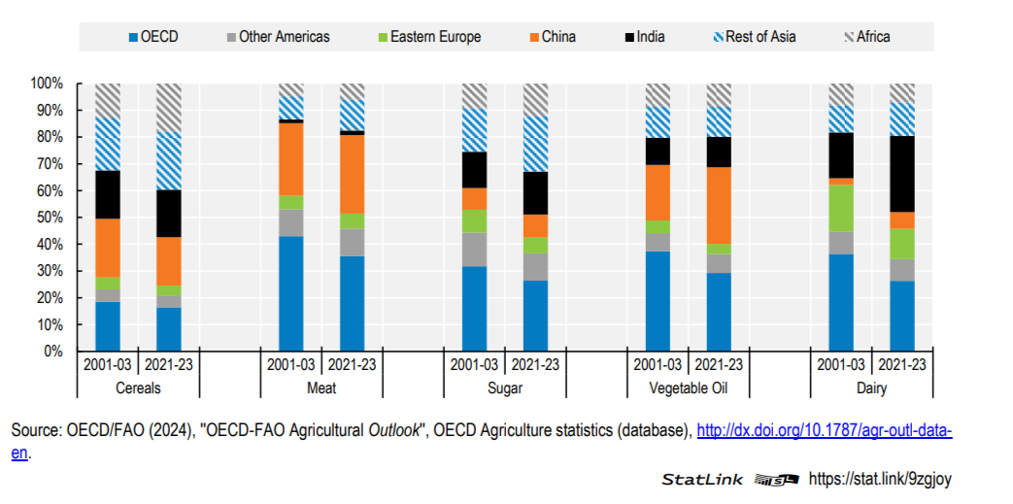

Slide 24
OECD-FAO AGRICULTURAL OUTLOOK 2024-2033 © OECD/FAO 2024
Совместный доклад OECD-FAO демонстрирует эволюцию мировых аграрных рынков за последние два десятилетия: хотя производство и потребление сельскохозяйственной продукции в целом неуклонно росли, в общей глобальной картине произошли заметные структурные изменения. Импорт и экспорт выросли на 105% во всем мире с базового периода 2001-2003 гг. до базового периода 2021-2023 гг. Производство и потребление увеличились на 58% за тот же период времени, что говорит о росте внутренних продовольственных рынков. Страны ОЭСР стали свидетелями наиболее резкого сокращения долей потребления на мировом рынке молочных продуктов, растительного масла и мяса, причем КНР, Индия и остальная часть Азии внесли наибольший вклад в эти изменения. Доля стран ОЭСР в мировом потреблении молочных продуктов снизилась с 36% до 26%. Индия в значительной степени обеспечила этот сдвиг, увеличив свою долю рынка на 11 проц. пунктов. В отношении растительного масла доли рынка в основном сместились в сторону Китая, который увеличил свою долю на 8 проц. пунктов. В отношении мяса все регионы, за исключением группы ОЭСР, продемонстрировали умеренный рост долей рынка, при этом остальная часть Азии показала рост (3 проц. пункта). В потреблении непродовольственных товаров доля стран ОЭСР с точки зрения использования зерновых и белковых шротов в качестве кормов резко сократилась — на 17 и 20 проц. пунктов соответственно. В обоих случаях наибольший вклад в этот сдвиг внес Китай, увеличивший свою долю потребления зерновых и белковых блюд на 9 и 11 проц. пунктов соответственно.

Slide 25
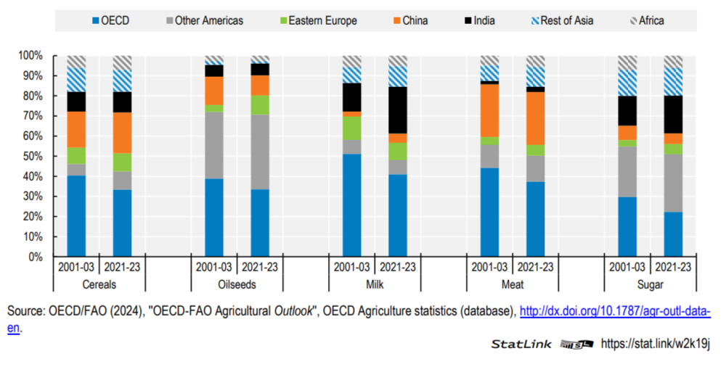

Slide 26
СПАСИБО ЗА ВНИМАНИЕ!
18

